Slide 1
C dili ile yapısal programlama
İlhan ÖZKAN, Elektronik Yüksek Mühendisi Mayıs 2020

Slide 2
ÖZYİNELEMELİ Fonksiyonlar (RECURSIVE FUNCTIONS)
Özyineleme, bir fonksiyonun kendi çağrısını yapma tekniğidir.
Bu teknik, karmaşık sorunları çözülmesi daha kolay basit sorunlara ayırmanın bir yolunu sağlar.
Özyineleme, yineleme (iterasyon, döngüler, tekrar) yerine geçebilecek çok güçlü bir programlama tekniğidir.
Özyinelemeli algoritmalarda, tekrarlar fonksiyonun kendi kendisini kopyalayarak çağırması ile elde edilir. Bu kopyalar işlerini bitirdikçe kaybolur.
Bir problemi özyineleme ile çözmek için problem iki ana parçaya ayrılır.
Cevabı kesin olarak bildiğimiz temel durum (basecase)
Cevabı bilinmeyen ancak cevabı yine problemin kendisi kullanılarak bulunabilecek durum.

Slide 3
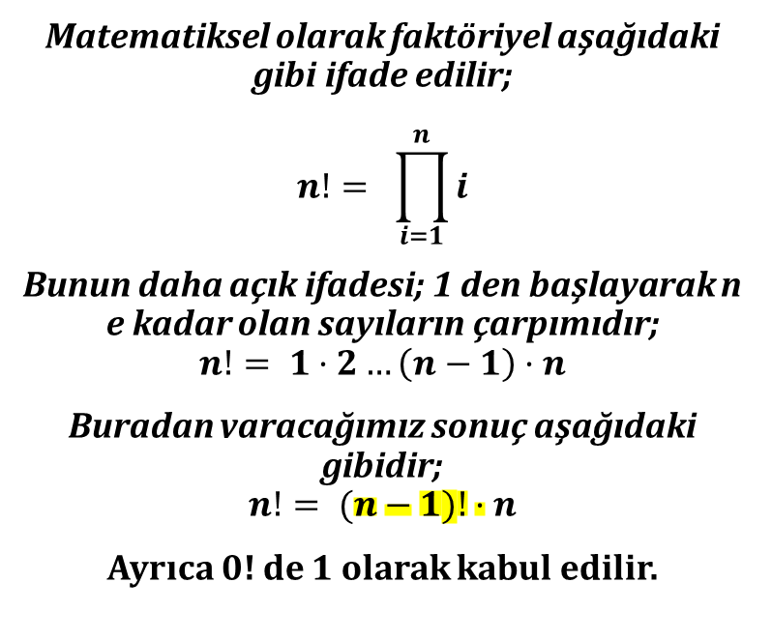
ÖZYİNELEMELİ Fonksiyonlar (RECURSIVE FUNCTIONS)
Matematiksel olarak faktöriyel aşağıdaki gibi ifade edilir;
$$n!= \prod_{i=1}^{n}{i}$$
Bunun daha açık ifadesi; 1 den başlayarak n e kadar olan sayıların çarpımıdır; $$n!= 1·2…\left(n−1\right)·n$$
Buradan varacağımız sonuç aşağıdaki gibidir;
$$n!= (n−1)!·n$$
Ayrıca 0! de 1 olarak kabul edilir.
En üstteki tanım ile son yapılan tanım arasındaki fark, açıklanan problemin tanımında yine problemin kendisinin olmasıdır.
Burada cevabı kesin olarak bilinen 0! durumu temel durum olacaktır. Diğer durumlar ise cevabı bilinmeyen ancak problemin kendisi kullanılarak bulunabilecek durumlardır.
Özyinelemeli işlemlerin tamamı döngülerle yapılabilir. Ancak okuma ve yazım kolaylığı nedeniyle tercih edilirler.

Slide 4
BASİT YÖNTEMLERLE FAKTORİYEL ÖRNEĞİ
#include <stdio.h>
int faktoriyel(int n)
{
int f=1,i;
for (i=1;i<=n;i++)
f=f*i;
return f;
}
int main()
{
int sayi,sonuc;
printf("Sayi Giriniz:");
scanf("%d",&sayi);
sonuc=faktoriyel(sayi);
printf("%d!=%d\n",sayi,sonuc);
return 0;
}
Sayi Giriniz:5
5!=120
Press any key to continue . . .

Slide 5
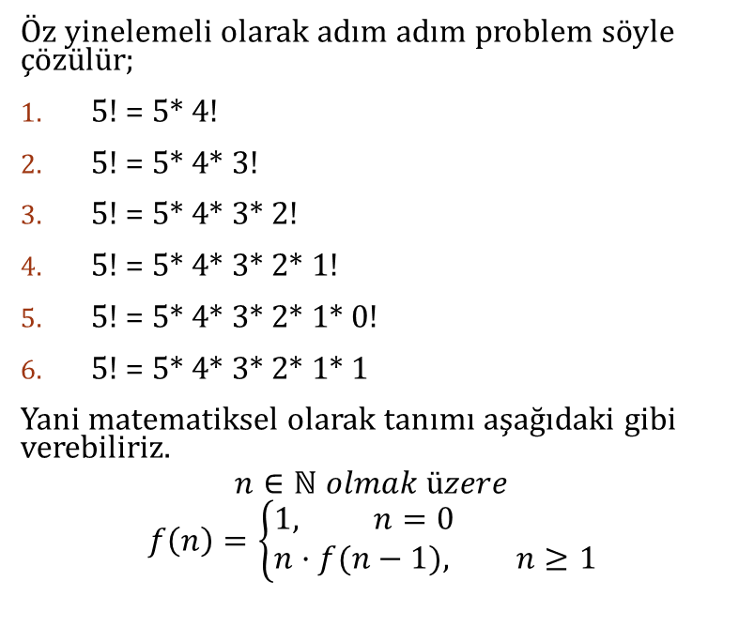
ÖZYİNELEMELİ OLARAK FAKTORİYEL ÖRNEĞİ
Öz yinelemeli olarak adım adım problem söyle çözülür;
5! = 5* 4!
5! = 5* 4* 3!
5! = 5* 4* 3* 2!
5! = 5* 4* 3* 2* 1!
5! = 5* 4* 3* 2* 1* 0!
5! = 5* 4* 3* 2* 1* 1
Yani matematiksel olarak tanımı aşağıdaki gibi verebiliriz.
$$n∈ℕ olmak üzere$$
$$f\left(n\right)=\left\{\begin{aligned}&1, n=0 \\ &n·f(n−1), n≥1\end{aligned}\right.$$
Bu durumda faktöriyel hesabı yapan fonksiyonu recursive (özyinelemeli) olarak tekrar düşündüğümüzde aşağıdaki gibi olacaktır.
int fact(int n) {
if (n==0)
return 1;
else
return n*fact(n-1);
}

Slide 6
ÖZYİNELEMELİ (RECIRSIVE) FAKTORİYEL ÖRNEĞİ
#include <stdio.h>
int faktoriyel(int n)
{
if (n<1) //3-5-7-9-11
return 1; //12
else
return n*faktoriyel(n-1); //4-6-8-10
}
int main()
{
int s=4,f; //1
f=faktoriyel(s); //2
printf("%d!=%d\n",s,f); //13
return 0; //14
}
İcraSıra s f n CIKTI AÇIKLAMA
1 4 ?
2 -- ? 4 >
3 -- ? 4 n<1 değil
4 -- ? 4 4*>
5 -- ? 3 n<1 değil
6 -- ? 3 3*>
7 -- ? 2 n<1 değil
8 -- ? 2 2*>
9 -- ? 1 n<1 değil
10 -- ? 1 1*>
11 -- ? 0 n<1 dir.
12 -- ? 0 1
Geri dönüş başlar.
1<
1*1=1<
2*1=2<
3*2=6<
4*6=24
13 4 24 –-
14 4 24 -– 4!=24
15 4 24 -- İşletim sitemine dönüş

Slide 7
25 ! HESABININ ANİMASYONU
120
5
X
Faktoriyel(4)
24
Bir önceki slaytta anlatılan senaryo burada animasyon olarak gösterilmiştir.
4
X
6
Faktoriyel(3)
3
X
Faktoriyel(2)
2
2
X
1
Faktoriyel(1)
1
X
1
Faktoriyel(0)
0!=1

Slide 8
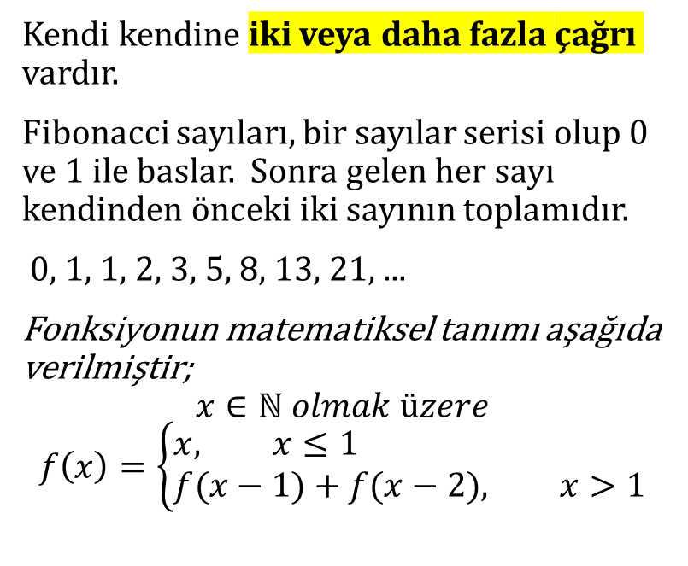
İkili (BİNARY) özyineleme fibonacci ÖRNEĞİ
Kendi kendine iki veya daha fazla çağrı vardır.
Fibonacci sayıları, bir sayılar serisi olup 0 ve 1 ile baslar. Sonra gelen her sayı kendinden önceki iki sayının toplamıdır.
0, 1, 1, 2, 3, 5, 8, 13, 21, ...
Fonksiyonun matematiksel tanımı aşağıda verilmiştir;
$$x∈ℕ olmak üzere$$
$$f\left(x\right)=\left\{\begin{aligned}&x, x≤1 \\ &f(x−1)+f(x−2), x>1\end{aligned}\right.$$
Fonksiyonun kodlanmış örneği ise aşağıdaki gibidir;
long fib( long x )
{
if ( x <= 1 )
return x ;
else
return fib( x - 1 )+ fib( x - 2 );
}

Slide 9
Fıb(4) HESABININ ANİMASYONU
3
fib(4)
Bir önceki slaytta anlatılan senaryo burada animasyon olarak gösterilmiştir.
fib(2)
+
2
1
fib(3)
fib(1)
+
0
+
1
fib(0)
1
1
fib(2)
fib(1)
fib(1)
+
fib(0)
1
0

Slide 10
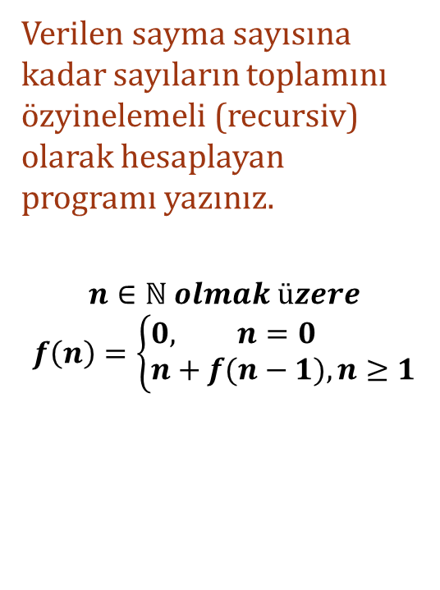
ÖRNEK 1

Verilen sayma sayısına kadar sayıların toplamını özyinelemeli (recursiv) olarak hesaplayan programı yazınız.
$$n∈ℕ olmak üzere$$
$$f\left(n\right)=\left\{\begin{aligned}&0, n=0 \\ &n+f(n−1), n≥1\end{aligned}\right.$$

Slide 11
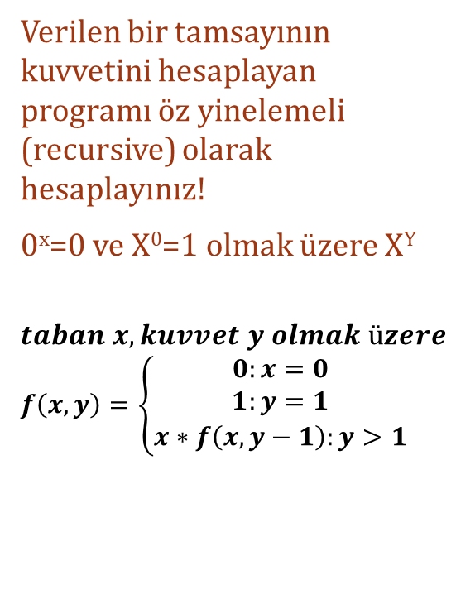
ÖRNEK 2

Verilen bir tamsayının kuvvetini hesaplayan programı öz yinelemeli (recursive) olarak hesaplayınız!
0^{x}=0 ve X⁰=1 olmak üzere X^{Y}
$$taban x, kuvvet y olmak üzere$$
$$f\left(x,y\right)=\left\{\begin{aligned}0:x=0 \\ 1:y=1 \\ x∗f\left(x,y−1\right):y>1\end{aligned}\right.$$

Slide 12
Dinlediğiniz için teşekkür ederim.
İlhan ÖZKAN, hoydabre@gmail.com Elektronik Yüksek Mühendisi Mayıs 2020

